Slide 1
11.27进度汇报
陈莹莹

Slide 2
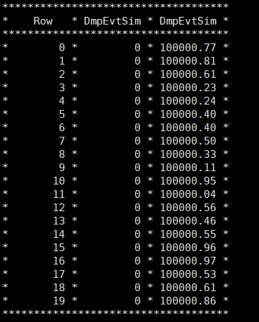
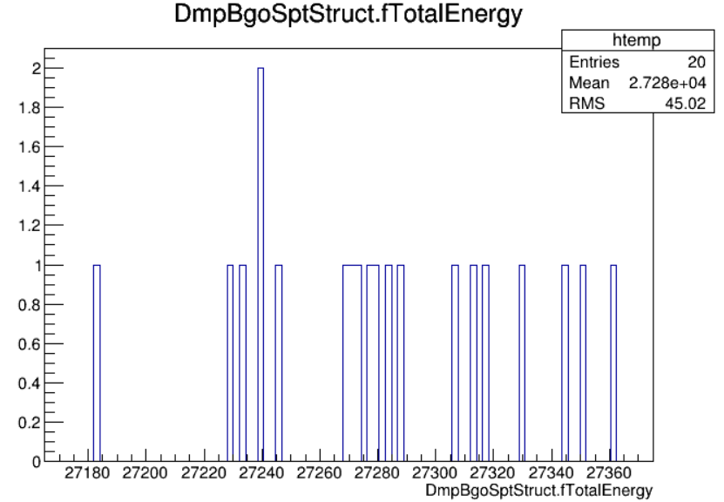
已经生成的模拟数据文件中的BGO能量沉积
X轴: BGO总能量沉积，范围 27.18 - 27.36 GeV
Y轴: 事件数频率
统计: 20个事件，均值 27.28 GeV，RMS 45.02 MeV
PDG代码: 0 → 特殊粒子，符合磁单极子设置
能量：100GeV

Slide 3
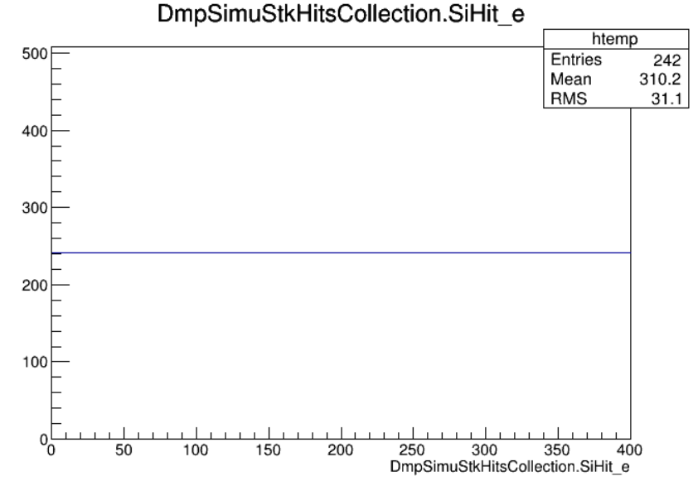
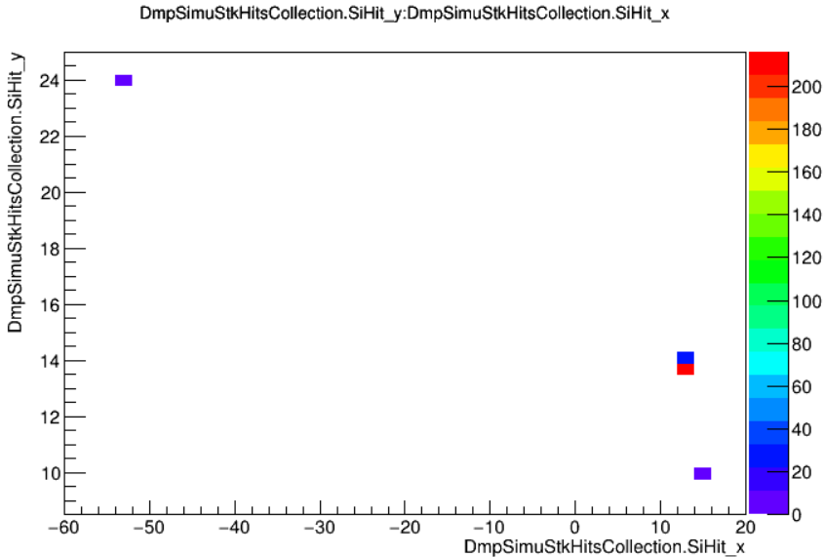
已经生成的模拟数据文件中的STK击中
高度集中: 击中点集中在很小的区域，有更干净的径迹。
高能量沉积:平均310 MeV/击中（每硅条，~300 μm） ，是最小电离粒子的5000倍，符合磁单极子的高电离能量损失
相对集中分布:RMS/Mean ≈ 10% ，能量沉积相对均匀，符合磁单极子相对恒定的dE/dx.

Slide 4
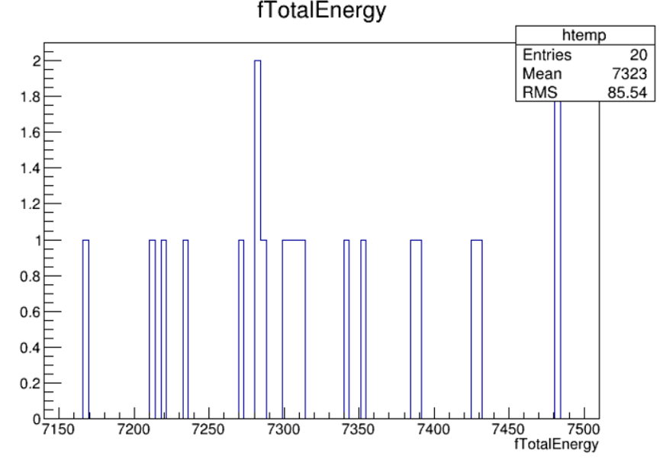
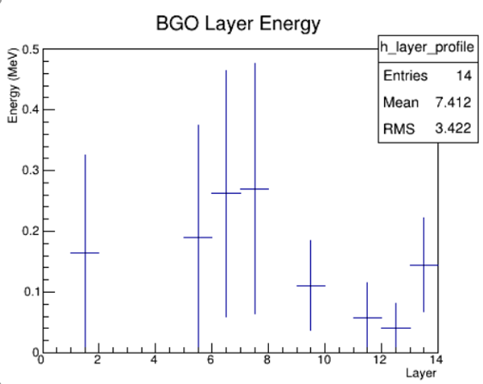
已经生成的重建数据文件中的BGO能量沉积
能量集中在7.15-7.5 GeV范围内。对于1 TeV的磁单极子模拟，这个能量范围明显偏低;
从窄的能量分布看（RMS仅85.54 MeV），这些事件可能表现出：良好的能量沉积一致性 ，符合磁单极子特征。
能量分布在整个14层BGO中
证实磁单极子的强穿透能力

Slide 5
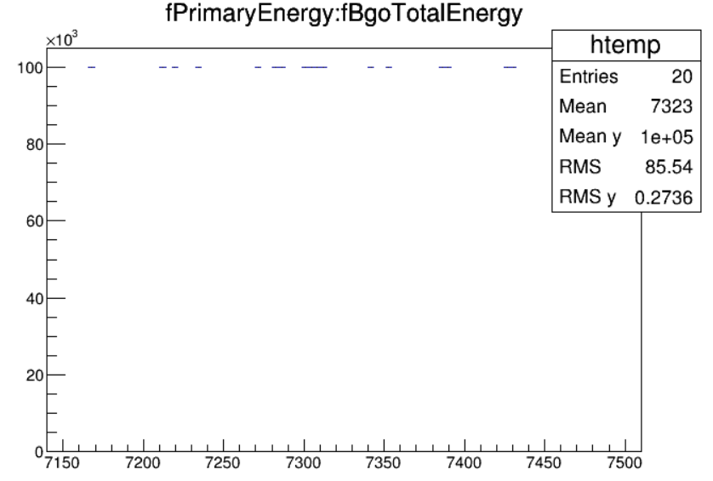
BGO能量沉积
能量不匹配问题
X轴（fBgoTotalEnergy）：7323 ± 85 MeV（~7.3 GeV）
Y轴（fPrimaryEnergy）：100,000 MeV（100 GeV）± 很小展宽
模拟能量是100 GeV，但BGO重建能量只有7.3 GeV
能量重建效率仅约7.3%
这解释了为什么之前我们看到能量值偏低

Slide 6
粒子的物理参数
#/gps/source/clear
#/gps/source/add 1
/gun/sourceGen 1
/gun/sourceType 0
#/gun/spectrumType 0
/gps/particle monopole # ← 粒子类型
/gps/pos/type Plane
/gps/pos/shape Square
/gps/pos/centre 1.375 1.375 -138. cm # ← 入射位置
/gps/pos/halfx 0.01 mm # ← 束流大小
/gps/pos/halfy 0.01 mm # ← 束流大小
/gps/ang/type cos
/gps/ang/mintheta 0.00 deg
/gps/ang/maxtheta 0.01 deg # ← 入射角度
/gps/ene/type Lin
/gps/ene/min 1000 GeV # ← 能量设置
/gps/ene/max 1000.001 GeV # ← 能量设置
/gps/ene/gradient 1
/gps/ene/intercept 1
入射位置 (1.375, 1.375, -138) cm: 在探测器前方138cm处入射
束流大小 0.01mm: 近似点源入射
入射角度 0-0.01度: 准直束流，模拟宇宙线入射
能量 1000 GeV: 1TeV能区

Slide 7
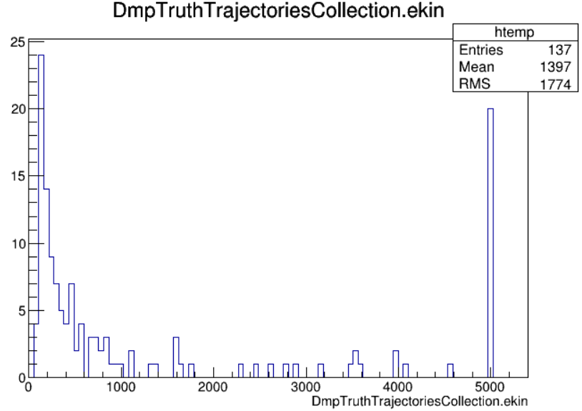
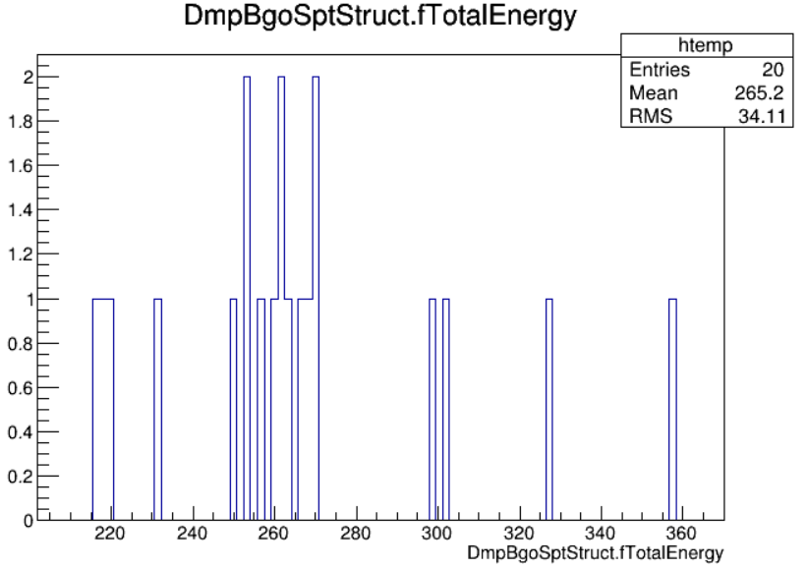
BGO能量沉积以及粒子动能分布
在 5000 MeV (5 GeV) 处有显著峰值,对应初级粒子能量；
低能次级粒子广泛分布: 从几乎0 MeV到几百MeV。这些可能是次级粒子：δ电子、光子、其他次级产物。
1 TeV磁单极子应该沉积大量能量，通过电离损失，在BGO中预期沉积能量应该在 GeV量级，但能量沉积很小。

Slide 8
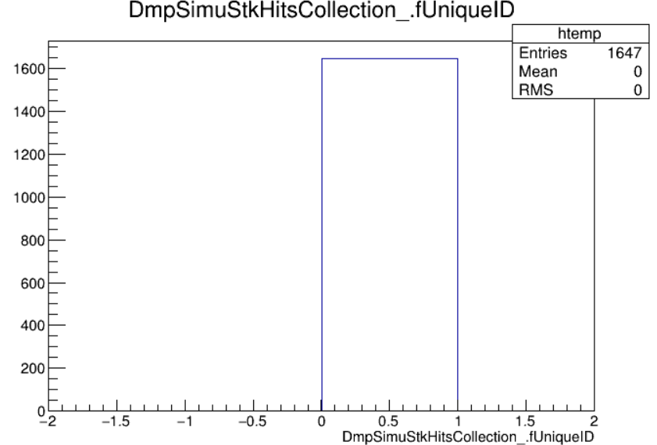
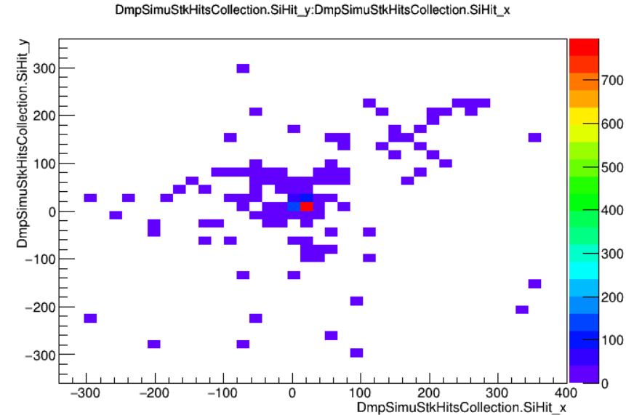
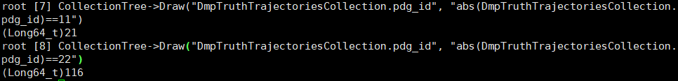
STK击中

Slide 9
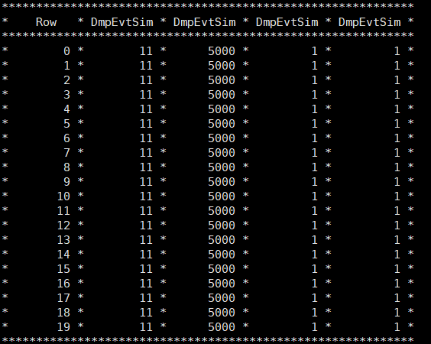
初级粒子信息
PDG代码: 11 → 这是电子的PDG代码，不是磁单极子！
能量: 5000 MeV = 5 GeV
方向余弦: 1 (沿Z轴方向)
DAMPSW框架可能没有正确支持磁单极子生成，回退到了默认的5 GeV电子

